Slide 1





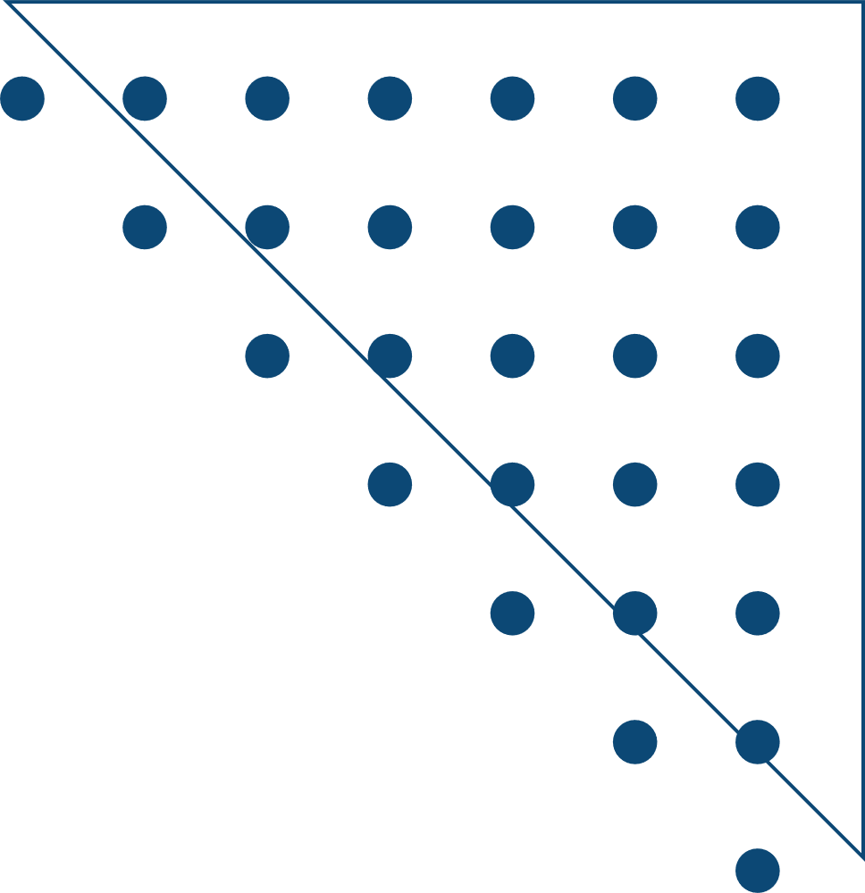


東京すくわくプログラム
西原りとるぱんぷきんず
令和７年度
テーマ「光」
Notes:
子どもの探求心を育むことが目的なので
設定した内容から、どのように子どもの発想力や創意工夫・などがひろがっていったのか？
そこには職員がどんなアプローチをしたのか？
物を準備したのか？
そこからさらにどんな様子が見られたのか？が大切です。

Slide 2





テーマ「光」
設定理由
身体について特に五感を使って学んだ。
「音」では耳を通して活動を楽み、目を使って「光」の性質を知る。
対象クラス
５歳児
スケジュール
・プロジェクターやライトを使って光遊びを楽しむ
・デジタル技術のテーマパーク施設で光の性質を
学んだり興味の幅を広げる
準備物

Slide 3

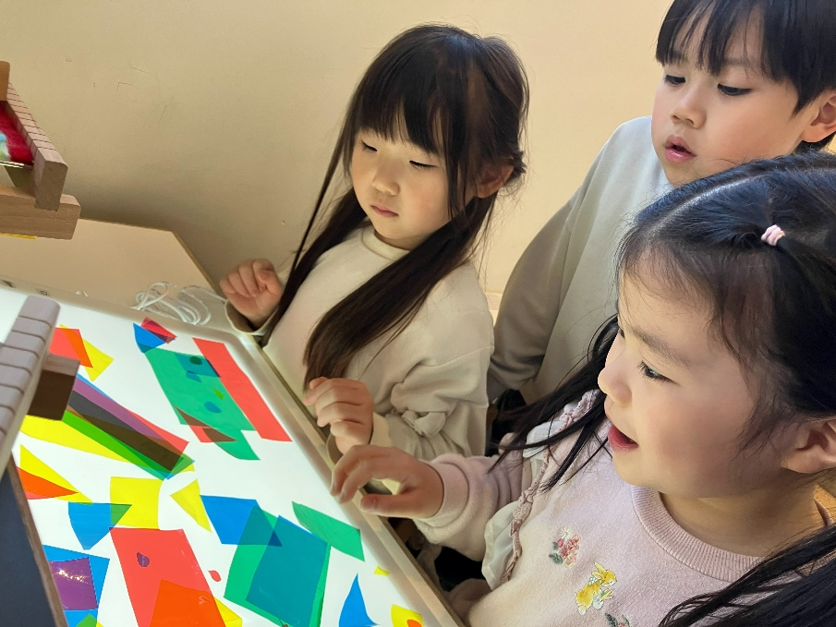
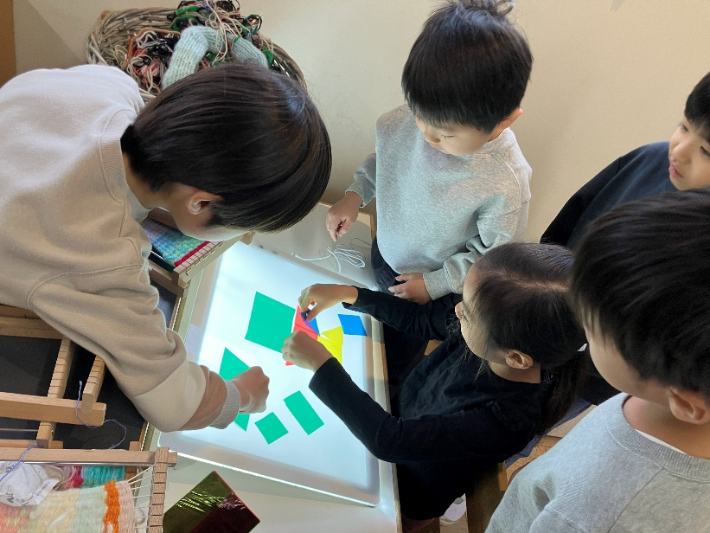
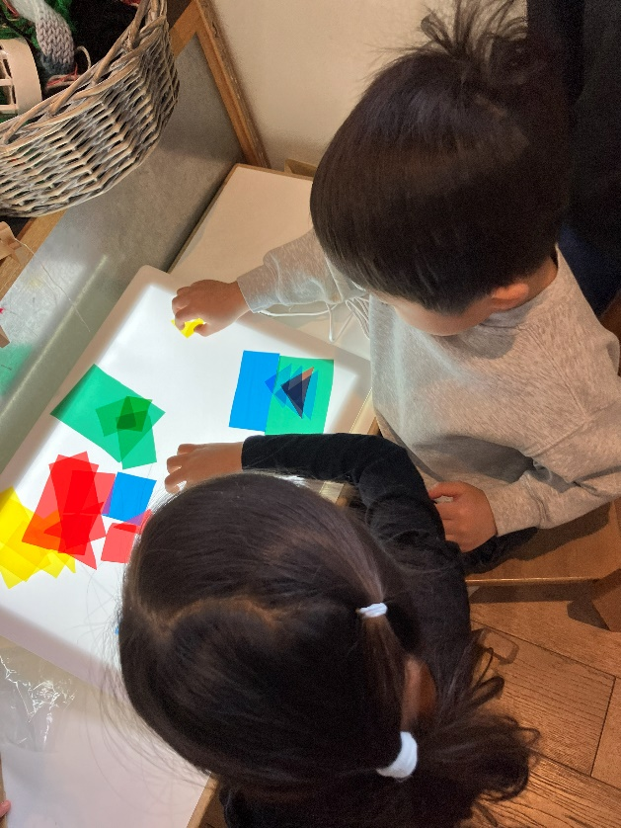
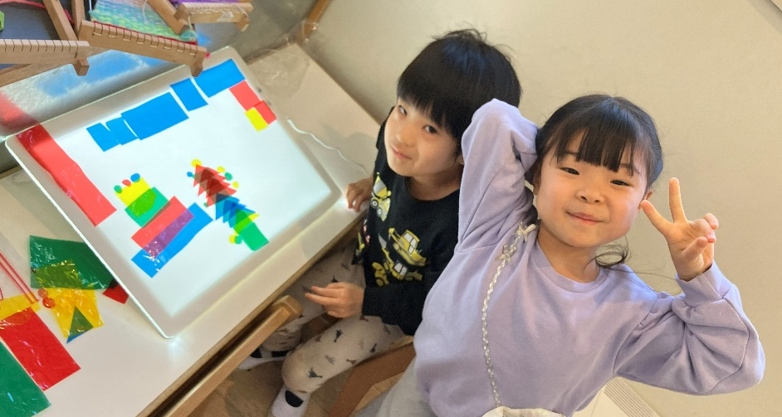

健康な心と体
活動中の子どもの姿・声、子ども同士や保育者との関わり
自立心
カラーセロハンを置くと
色がよくわかるね
全部重ねたらどうなるかな
協同性
道徳性と規範意識
の芽生え
社旗生活との
関わり
思考力の芽生え
赤と青を重ねたら紫になったよ
全部重ねたらどうなるかな
自然との関わり・生命の尊重
子どもたちの育ち
量・図形・文字等への関心・感覚
クリスマスにもらった反射板を使って光遊びを楽しんだ。自分たちで形を構成できるため作りたい
ものに合わせて重ねる範囲を決め、色を作ったり、表現遊びを楽しんだりしていた。お友達が作っていることで興味を持ってアイデアを出したり、協力して大きな作品作りを楽しんだりしていた。
言葉による
伝え合い
豊かな感性と表現

Slide 4
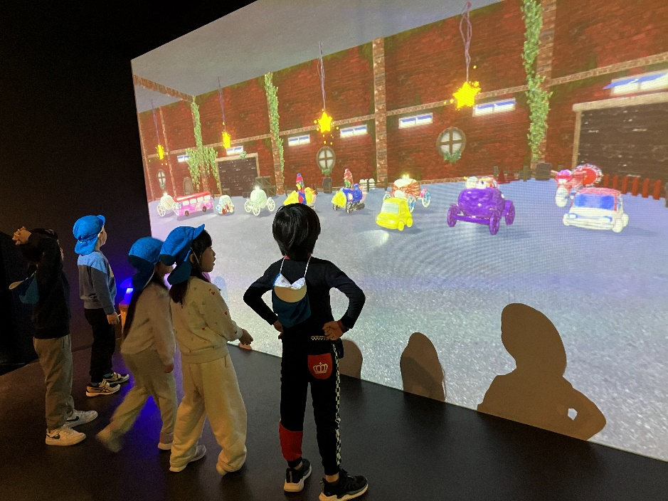
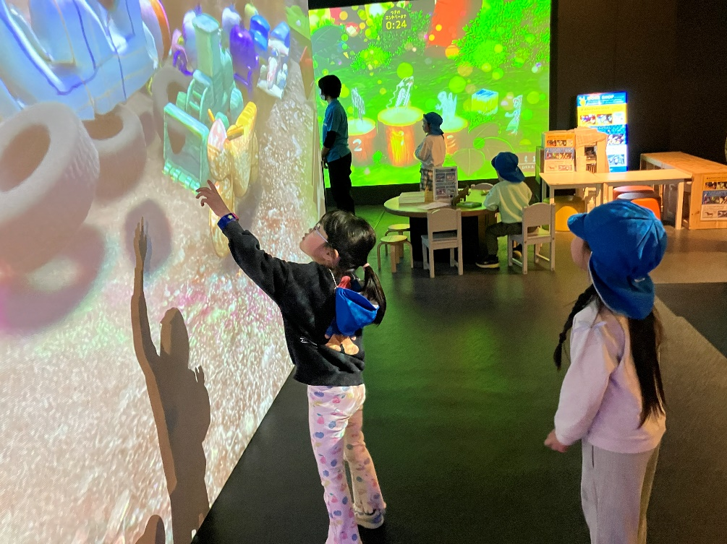
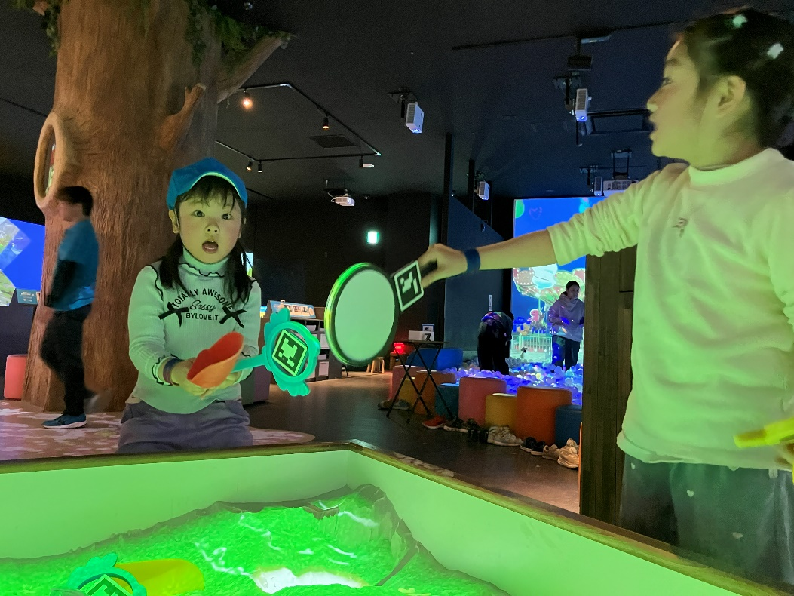
健康な心と体
活動中の子どもの姿・声、子ども同士や保育者との関わり
光はどこから出てきているのかな
自立心
砂場に絵が映ってる！
協同性
道徳性と規範意識
の芽生え
社旗生活との
関わり
思考力の芽生え
ぼくの描いた絵が動いたよ！
自然との関わり・生命の尊重
子どもたちの育ち
光を使って壁に投影する方法に疑問を持ったり、自分の描いた絵が映像となって出てくることに不思議さを感じたり、一つひとつのことに対してさまざまな発見をしていた。光の映像に自分の影が
映ると「一緒に泳いでいるみたい！」「応援しよう！」と自分も世界に入って楽しんでいた。光が衝撃に反応して絵が変わっていく様子を見て「どうして変わるのかな？」と新しい気付きがあり、保育士やお友だちと共有する姿が見られた。
量・図形・文字等への関心・感覚
言葉による
伝え合い
豊かな感性と表現

Slide 5
全体の振り返り
子どもたちにとって身近な存在である光を扱うことで、日常の中で光に対する興味や疑問が出来て、言葉で表現したり、相手に伝えようとする行動に繋がっていた。「自分たちの影を重ねるとどうなるのかな」「色をたくさん混ぜるとどうなるのかな」と疑問に思ったことを友達と試してみたり、気づいたことを共有しりする喜びを感じることが出来ていた。
また、光を使った技術としてプロジェクターや文化施設で遊べるものを通して、より興味を持って活動に参加することが出来ていた。

